Slide 1

님아 공강을
건너지 마오
소프트웨어 공학 1 팀
박수호 (팀장)
김기윤
김도호
정유빈
팀원 :
Notes:
안녕하십니까 소프트웨어 공학 1조 발표를 맡은 ---입니다.

Slide 2
프로그램 소개

Slide 3


님아 공강을 건너지 마오?
시간표
검색
하염없이 공강을 보내야하는 학우를 위한 프로그램!
Notes:
저희 프로젝트인 님아 공강을 건너지 마오는
기존의 시간표 작성하는 프로그램에 시간 검색 기능을 추가하여 공강이 생겼을때 들을 수 있는 수업을 효율적으로 찾을 수 있게 도와주는 프로그램 입니다.

Slide 4




1. 팀원 소개
박수호
팀장, DB구축
김기윤
GUI 설계, 기능
김도호
GUI 디자인, 기능
정유빈
DB 설계, Query문
Notes:
저희 팀원과 역할입니다.
-
-
-
-

Slide 5
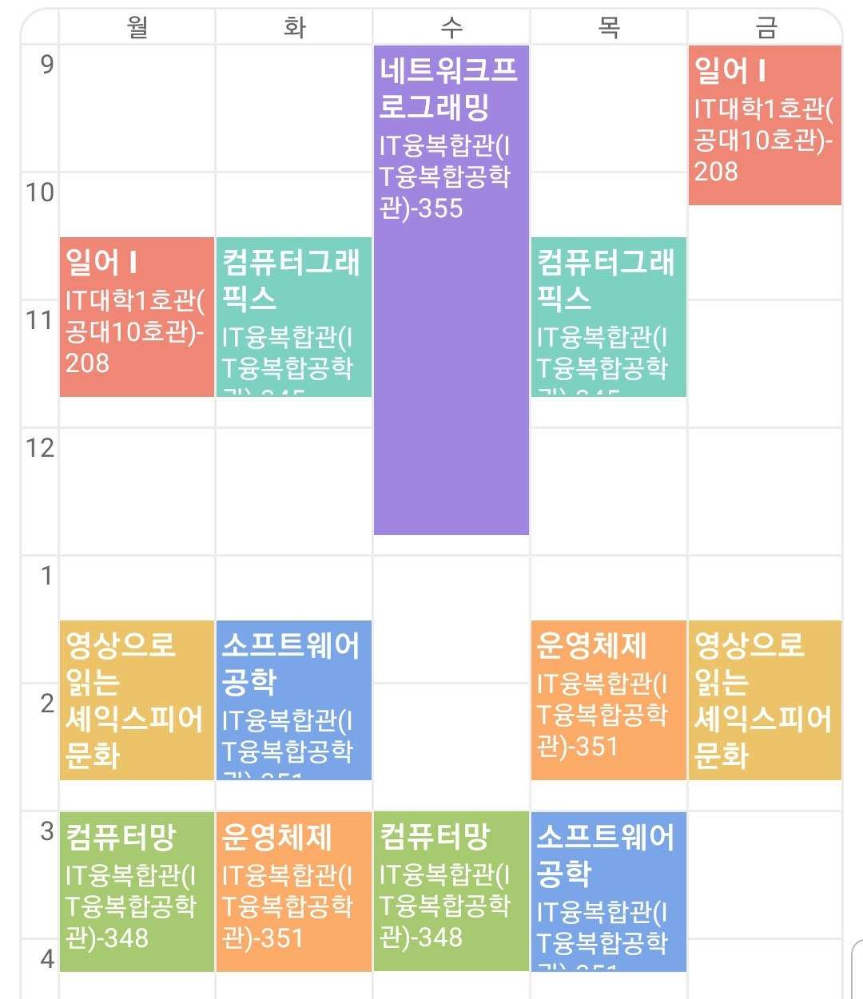
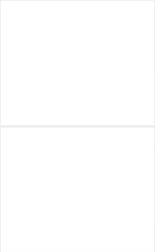
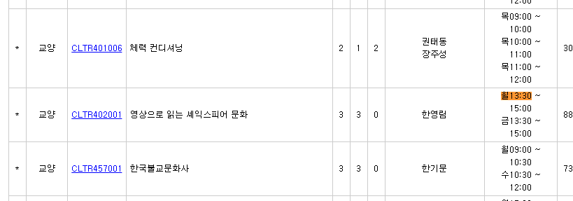
2. 배경
How can I find???
Notes:
왼쪽을 보시면 이번학기 제 시간표입니다.
저는 월요일, 금요일에 생기는 공강에 맞는 수업을 찾으려고 했으나 기존의 시간표 작성 프로그램은 시간 검색 기능을 지원하지 않아
sy에 접속해서 직접 시간대를 검색하면서 수업을 찾았었습니다.
이렇게 찾는 것이 너무 불편하여서 시간대를 이용한 검색이 있으면 좋겠다고 생각해 만들게 되었습니다

Slide 6
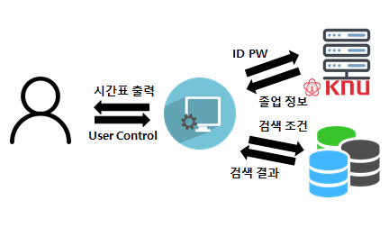
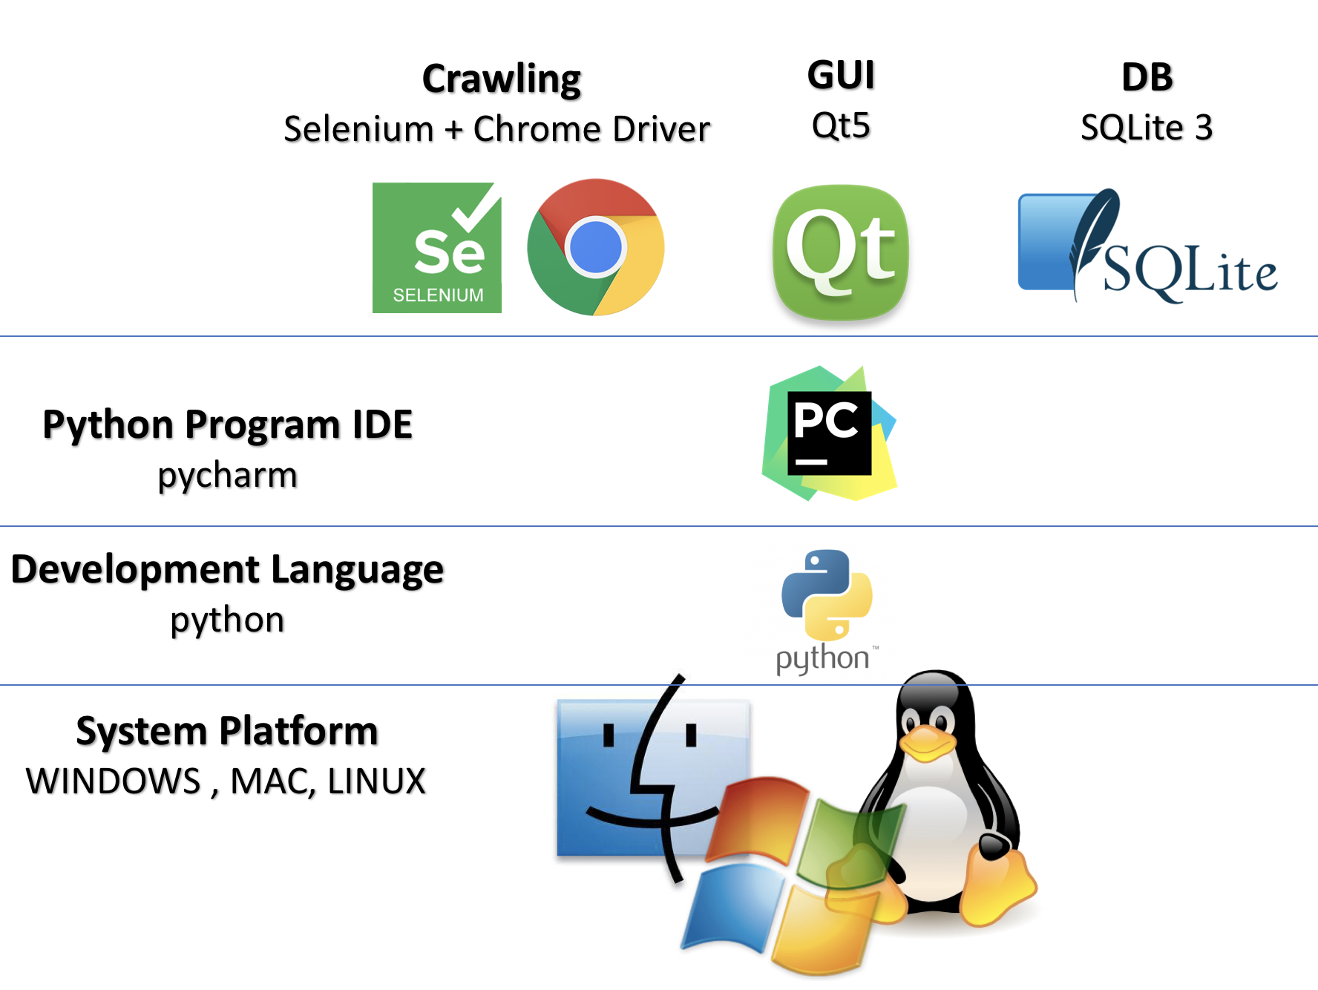
3. 시스템 구조
Notes:
시스템의 구조입니다.
기본적으로 pycharm에서 python을 이용하여 개발하였습니다
ID, PW를 넘겨주고 졸업 조건을 받아오는 crawling은 selenium과 chrome Driver를 이용하여 구현하였으며
강의 내용을 저장하고 검색하기 위한 DB는 SQLite3, GUI는 qt의 python 버전인 pyqt를 사용하였습니다.
WINDOW, MAX, LINUX 같이 다양한 OS에서 구동 확인하였습니다.

Slide 7
System model
Notes:
다음은 system model입니다.

Slide 8
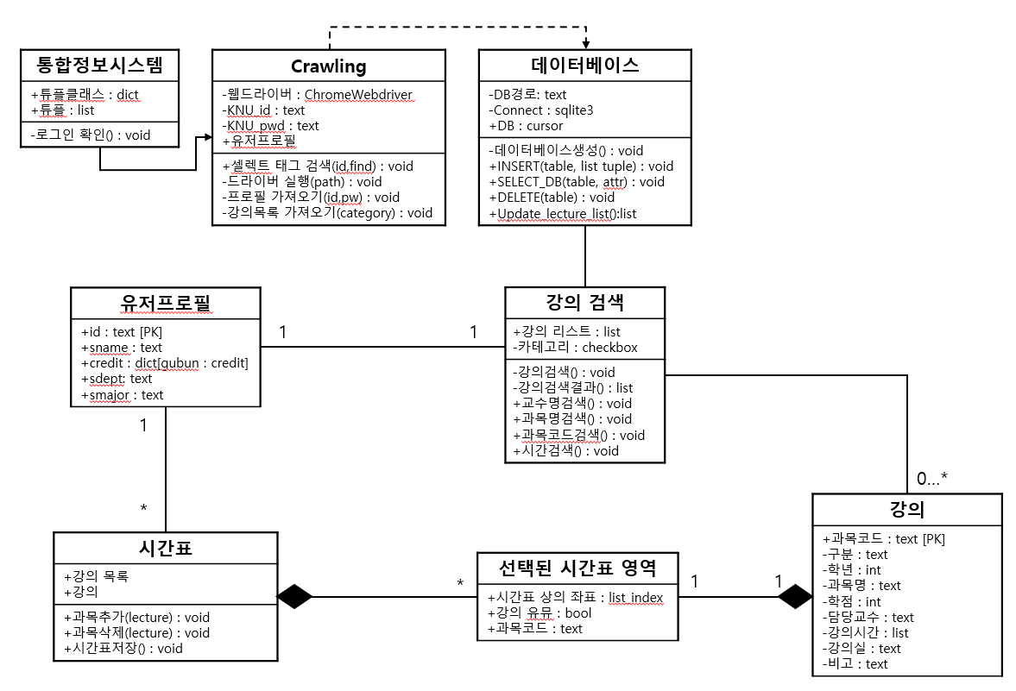


1. 정적모델(Class Diagram)
1
0...
강의 목록
Notes:
정적모델로는 로컬데이터베이스와 외부 시스템을 Class diagram으로 표현하였습니다.
통합 정보 시스템에 있는 시간표를 가지고와 DB를 구축하거나 학점 정보를 받아오는 클래스들 입니다.
강의와 관련된 클래스는 검색기능과 검색 조건과 관련한 매서드들을 가지고있는 강의 검색, 수업에 대한 정보를 가지고 있는 강의,
이 것에 대한 정보와 매서드를 처리하는 강의 목록 으로 구성되어 있습니다.
사용자와 관련된 클래스 들은 사용자 정보를 담은 유저프로필 과 사용자가 만든 시간표로 구성되어 있습니다.

Slide 9
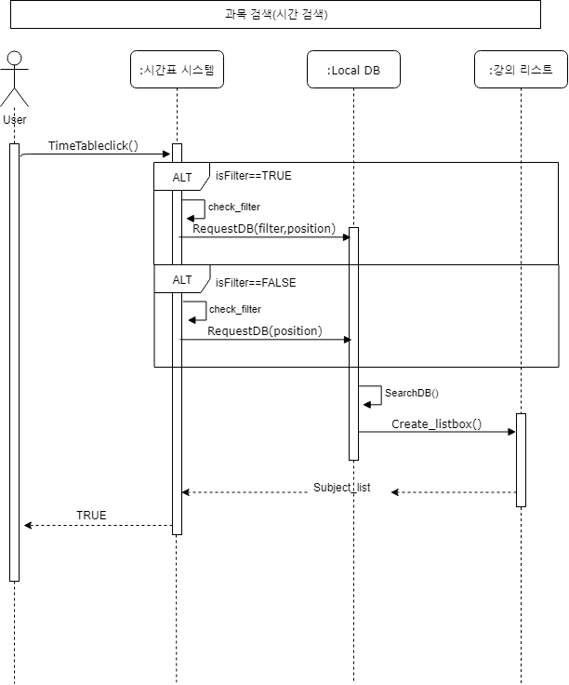
2. 동적모델 - 강의 검색 - 시간(Sequence diagram)
Notes:
동적 모델의 주요 기능 1번째는 시간 값을 이용한 강의 검색 입니다.
사용자가 원하는 시간대를 클릭하게 되면 시간표 시스템에서 다른 검색 조건이 있는지 확인합니다
조건이 있으면 조건과 + 시간값을 다른 조건이 없다면 시간값만 사용하여 DB에 query문을 전달하고
DB에서는 조건에 맞는 강의들을 반환하면 강의 리스트를 구축하고 만들어진 강의 리스트를 시간표 시스템에 전달하여
유저는 확인할 수 있게 됩니다.

Slide 10


2. 동적모델 - 시간표 추가(state diagram)
START
YES
중복 시간 확인
Duplicated
강의 추가
추가 여부 확인
UNIQUE
오류 출력
INSERT
중복 과목 확인
NO
Duplicated
UNIQUE
ERROR
시간표 반영
ADD
SUCCESS
Notes:
다음 동적 모델은 시간표 추가에 대한 기능을 상태도로 표현하였습니다.
처음 사용자가 강의 리스트에서 강의를 추가하면 상세 정보를 보여주면서 강의를 추가할지 확인하는 창이 나옵니다.
확인창에서 NO를 선택할 경우 강의가 추가되지 않고 종료, YES를 선택할 경우 선택된 강의와 중복되는 시간의 강의가 있는지 확인
없다면 선택된 강의와 동일한 강의가 이미 시간표에 등록 되어있는지 확인합니다. 중복된 강의가 발견 된다면 중복되었다는 오류를 출력하고 종료
중복된 강의가 없다면 시간표에 반영한 뒤 종료됩니다.

Slide 11
결과 및 느낀점
Notes:
다음은 system model입니다.

Slide 12
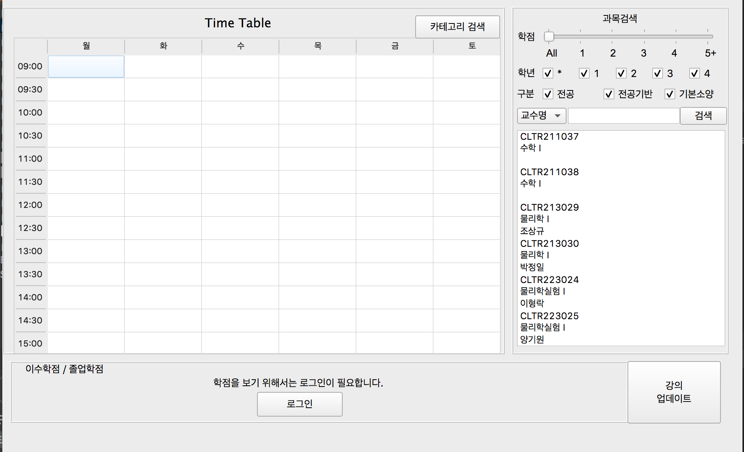
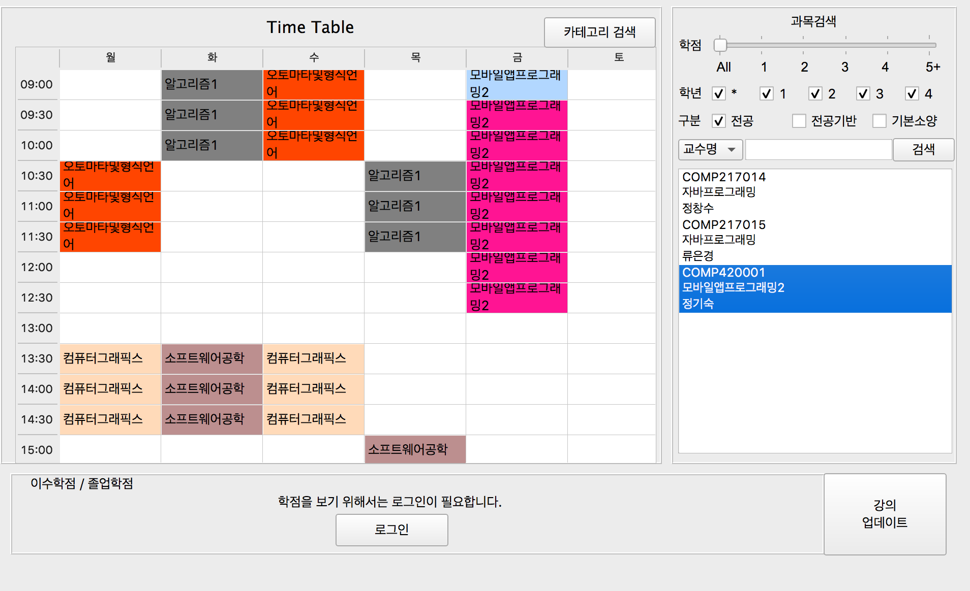
결과
Notes:
실제로 구현한 결과 모습입니다.
프로그램의 오른쪽 위에는 일반적인 시간표 프로그램에서 지원하는 필터 기능들을 구현하였고
시간표 빈 부분을 클릭해서 검색하는 기능도 구현되어 있습니다.
하단의 로그인 기능을 이용해서 학적 정보를 받아올 수 있습니다
자세한 내용은 시연에서 직접 보여드리도록 하겠습니다.

Slide 13
느낀점
Qt frame work로 구현하였는데
사용 방법이 익숙하지 않아 힘들었다.
사용자와 개발자 모두의 관점에서 볼 수 있어서
개발방향을 비교적 잘 잡을수 있었다.
S/W process model을
실제로 적용하는 것이 어려웠다.

Slide 14
감사합니다

